Slide 1

Competencia literaria
Literatura Infantil y Juvenil y
educación literaria.

Slide 2


Créditos institucionales
UNIVERSIDAD AUTÓNOMA DEL ESTADO DE MÉXICO
FACULTAD DE LENGUAS
MAESTRÍA EN LINGÜÍSTICA APLICADA
Unidad de Aprendizaje: Temas Selectos: Textos literarios para la docencia de segundas lenguas
Elaboró e impartió: Dra. Celene García Ávila
Unidad de aprendizaje optativa (Temas Selectos) 2019 A
Toluca de Lerdo, México, septiembre 2019

Slide 3
La didáctica de la literatura y las últimas teorías literarias
Martínez Fernández agrupó los enfoques teórico-críticos de la literatura en 4 apartados:
A) Teorías lingüísticas y semiológicas, entre las que habría de destacar la Semiótica y la Pragmática Literaria.
B) La teoría de los Polisistemas.
C) Teorías fenomenológi-cas y hermenéuticas.
D) Teorías disgregadoras.

Slide 4

4 pilares de la enseñanza
La defensa del atractivo de la lectura de la obra literaria en sí misma.
La aceptación de las interpretaciones personales que cada receptor haga de la lectura de la obra literaria.
La concienciación sobre los valores formativos de la lectura literaria.
El trabajo simultáneo de la lectura significativa y escritura significativa.

Slide 5

Funciones sociales y educativas de la literatura
Muñoz Molina ha dicho que la literatura es un “lujo de primera necesidad.” Es esencial, porque hace posible un conocimiento crítico del mundo y de la persona.
La literatura hace posible la representación de nuestra identidad cultural a través del tiempo.
Para los actuales paradigmas educativos, los planteamientos historicistas de la enseñanza de la literatura resultan demasiado limitados.
Aunque parezca una obviedad, los profesores tienen que formarse en literatura para poder “enseñarla” en los diferentes estadios educativos.
En la enseñanza/ aprendizaje de la literatura las teorías literarias formalistas y estructuralistas han sido desplazadas por los estudios que atienden a la totalidad del discurso.

Slide 6

Características importantes del lenguaje literario
El discurso literario exige una competencia específica para su descodificación, ya que usa un lenguaje especial.
A) La capacidad connotativa.
B) La autonomía semántica.

Slide 7

La competencia literaria. Hacia una nueva educación literaria
La competencia literaria implica toda la actividad cognitiva de la lectura y mide el nivel de eficiencia del lector ante cualquier texto.
La enseñanza/aprendizaje de la literatura debe tener unos objetivos que cumplan el logro de esa competencia.
La enseñanza de la literatura debiera tener como objetivo principal la capacitación del alumno para acceder a una forma de comunicación llevada a cabo con un lenguaje especial y que transmite un mensaje estético verbal.

Slide 8

  La literatura es un objeto de difícil estudio, porque, en realidad, la literatura “se vive, se experimenta, se asimila, se percibe, se lee”, pero sería muy impreciso decir que la literatura “se enseña”, “se aprende” “o se estudia”.
  La competencia literaria no es una capacidad innata del individuo, sino que se llega a adquirir con el aprendizaje.
  Pueden unirse las competencias textuales y de género, metaliterarias e intertextuales e incluso enciclopédicas y culturales.
  La actitud del lector influirá en el aprendizaje.
  La experiencia lectora, con su acumulación de lectura, es la que hace posible la competencia literaria.
Antonio Mendoza:

Slide 9

La enseñanza de la literatura en el nuevo modelo europeo de enseñanza superior: los créditos ECTs
Busca cambiar los métodos y las estrategias.
Modificar la metodología vigente de manera que ya no se hable solo de horas de clase, sino también de horas de trabajo del alumno, intentando lograr:
  A) Una mayor implicación de éste en el proceso de enseñanza/aprendizaje.
  B) El cumplimiento de objetivos relacionados con los conocimientos, las habilidades y las actitudes.
  C) Un mayor trabajo autónomo del alumno, tanto de manera individual como en grupo.

Slide 10
Dos ámbitos para la socialización de textos literarios
1. Tratamiento didáctico de la literatura:
Formación en competencia literaria.
Literatura y creatividad: leer y escribir, leer y crear en las artes.
Selección de materiales.
Determinar el objetivo del curso.
Determinar las características del público lector.
Analizar las ediciones.
Preparar el programa de lecturas.
2. Promoción de la lectura y animación lectora.
Promoción=Lectura y sociedad.
La figura del mediador.
Animación: ámbitos, estrategias y técnicas de la lectura.
  (apud. Pedro C. Cerrillo, 2007, con modificaciones).

Slide 11
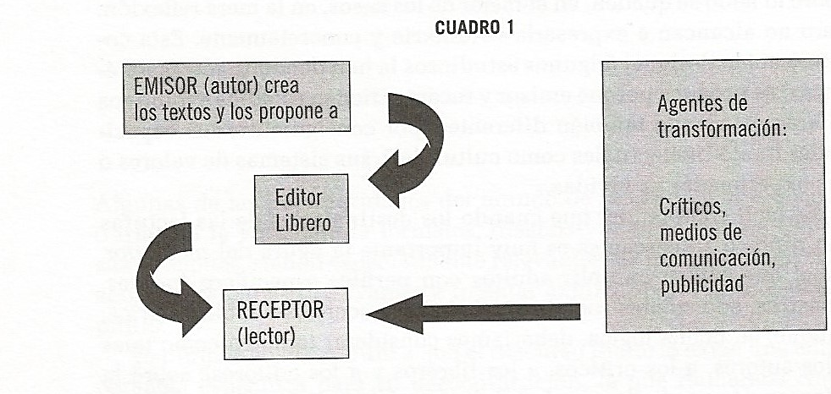
COMUNICACIÓN LITERARIA GENERAL
Pedro C. Cerrillo, 2007

Slide 12

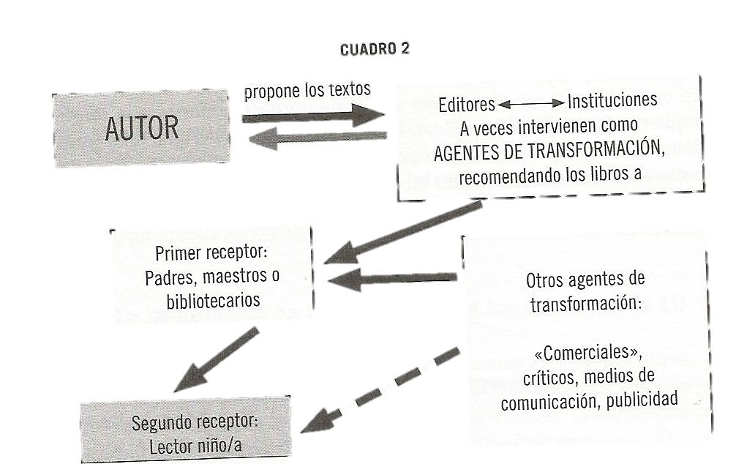
OBRAS LITERARIAS INFANTILES Y JUVENILES

Slide 13

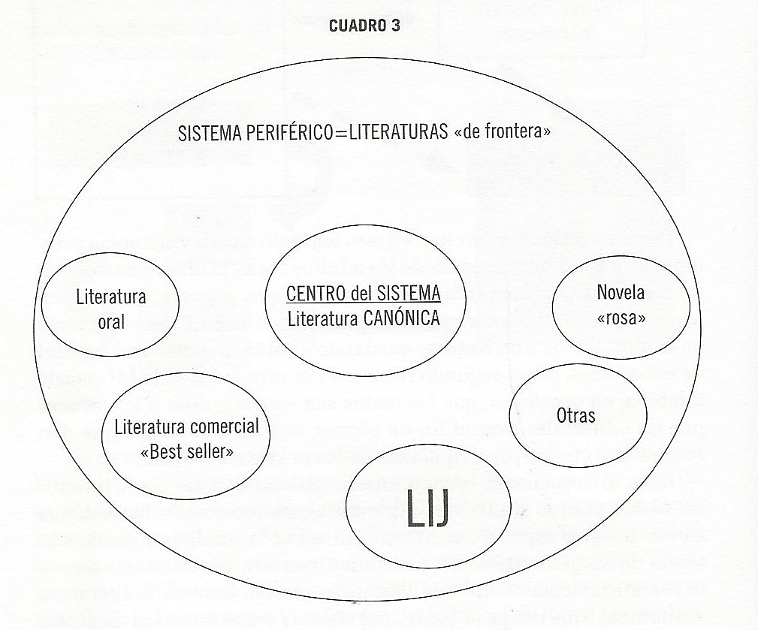
Formación
De La
literatura

Slide 14
LA IMPORTANCIA DE LOS PARATEXTOS EN LAS EDICIONES DE LIJ
Para poner en contacto a los niños lectores con los buenos libros, el mediador debe conocer los mecanismos editoriales por los que se mueve la LIJ, ay que ofrecen informaciones que, sin la suficiente capacidad para su análisis, puede provocar confusiones.
Paratextos: informaciones complementarias que aparecen tanto dentro como fuera del libro.

Slide 15


  Gérard Genette se refirió a las relaciones paratextuales como “uno de los lugares privilegiados de la dimensión pragmática de la obra, es decir, de su acción sobre el lector”.
  En el caso de la LIJ, esas formaciones paratextuales son aportadas por los adultos, con el ánimo de “orientar”, aunque a veces pueden condicionar, a ese primer receptor, también adulto, que es necesario en la comunicación literaria entre autor y lector infantil.

Slide 16



Peritextos
Cubierta y contracubierta
Autor e ilustrador
Colección
Ilustraciones
Prólogo
Índice
Formato y tipografía
Dedicatorias
Edad recomendada
Los catálogos
La crítica
Publicidad
Los comerciales
Los cuadernos de actividades
Epitextos

Slide 17
Puntos a considerar para la selección de epitextos
1. Las características psicológicas y sociales del lector.
2. Su nivel de lectura y de comprensión lectora.
3. Las variables del contexto donde se establezcan la relación libro/lector.
4. Las características del libro.
La labor del mediador en la selección de lecturas es, básicamente, la de poner en contacto el libro que considera adecuado con sus potenciales lectores.

Slide 18


Canon literario y los clásicos
Todo canon debiera estar formado por obras y autores que, con dimensión y carácter históricos se consideran modelos por su calidad literaria y por su capacidad de supervivencia y trascendencia al tiempo en que vivieron.
Para Luis Borges: “Clásico es aquel libro que una nación o un grupo de naciones a lo largo del tiempo han decidido leer como si en sus páginas todo fuera deliberado, fatal, profundo como el cosmos y capaz de interpretaciones sin término”.

Slide 19


Carlos García Gual indica que lo que ha consagrado y definido como clásicos a determinados textos y autores es:
  La lectura reiterada, fervorosa y permanente de los mismos a lo largo de tiempos y generaciones. Clásicos son aquellos libros leídos con una especial veneración a lo largo de los siglos.
Todos quienes han definido el concepto de “clásico” coinciden en el argumento del paso del tiempo como requisito imprescindible para aceptar la consideración “clásico” en un libro.

Slide 20


A veces sucede que el desprecio intelectual de una época hace desaparecer una obra clásica.
Un clásico, por tanto, es un libro capaz de sobrevivir a la barbarie del desprecio intelectual injustificado e irracional.

Slide 21

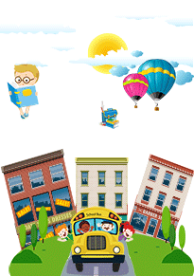
Los clásicos en la escuela
Cualquier canon literario debe incluir obras Literatura Infantil y Juvenil, y cualquier canon de lecturas escolares debe ofrecer clásicos.
Esas lecturas deben llegar en el momento y en la edad adecuados, pues la mayoría de los clásicos no son fáciles.

Slide 22

Para intentar solventar ese problema se puede recurrir a diversos procedimientos que hagan más flexible la “obligatoriedad” de su lectura:
La selección rigurosa de los textos (teniendo en cuenta la posible empatía de los mismos con los lectores, la cercanía de sus contenidos o personajes y la accesibilidad de su lenguaje).
Las adaptaciones.
las lecturas fragmentadas.

Slide 23


Hay especialistas que afirman que si los clásicos no son accesibles a los niños y a los adolescentes, hay que adaptarlos; pero hay otros que, por el contrario, opinan que los clásicos son intocables y que hay que leerlos cuando se puedan leer.
Cuando una adaptación está bien hecha debemos aprovecharla porque sí puede ser un medio para que los buenos lectores accedan al texto original con una preparación que facilitará su lectura.

Slide 24

El papel del sistema educativo en la formación de un canon de lectura
Sería un error aceptar las listas de lecturas escolares obligatorias como canon escolar.
Será un canon diferente para cada estadio educativo (Educación Infantil, Educación Primaria, Educación Secundaria y Bachillerato).
Las obras que formen parte del canon escolar contribuirán la formación de la competencia literaria del alumno.

Slide 25


Sería conveniente, que los programas lectores fueran similares en todos los centros, de modo que los escolares, al acabar cada periodo educativo, tuvieran una formación lectoliteraria similar, por número y contenido de sus lecturas.
Cualquier lista de lecturas con pretensión de canon puede servir de referencia cultural e ideológica.

Slide 26

Criterios de selección
La calidad literaria de los textos.
La adecuación de las obras a los intereses y gustos de los lectores: de ahí la importancia que tiene la LIJ en cualquier selección canónica.
La capacidad de las obras seleccionadas para contribuir a la adquisición de la competencia literaria de los lectores.
El objetivo lector de niños y adolescentes debería ser solo el placer de las palabras bien elegidas, bien combinadas y bien expresadas, sin buscar necesariamente la acción trepidante, el significado inmediato o la aventura sin pausa.

Slide 27
GUIÓN EXPLICATIVO
MAESTRÍA EN LINGÜÍSTICA APLICADA,
TEMAS SELECTOS:
Textos literarios para la docencia de segundas lenguas

Slide 28
INCISO 1.4 DE LA uNIDAD i
Unidad I. Consideraciones teóricas: enseñar y aprender segundas lenguas a través de textos literarios
1.1. El texto literario, el contexto y el espectador: peripecia y anagnórisis; mimesis, apáte y catarsis
1.2. Aspectos de la lengua que pueden enseñarse: vocabulario, gramática, registro, tono
1.3. Enseñanza de habilidades de comprensión y de producción
1.4. Competencia literaria
1.5. El modelo por competencias: conceptualización, criterios, retos para la docencia y un ejemplo de secuencia didáctica
Esta presentación sirve para desarrollar el inciso 1.4 de la Unidad I, dedicada a la reflexión teórica acerca de las particularidades genéricas, de estilo y estructura de los textos literarios.
El concepto de competencia literaria es básico para quien desee incorporar los textos literarios como material de lectura o material auténtico en la clase de idiomas.
El curso va dirigido a estudiantes de la Maestría en Lingüística Aplicada que se dedicarán a la docencia de lenguas.

Slide 29


RECOMENDACIONES:
SEGUIMIENTO DIDÁCTICO:
1. Sería conveniente que los estudiantes vinieran a la clase con una investigación previa de las exigencias educativas del marco común de referencia europeo, puesto que Pedro Cerrillo deriva de ahí su propuesta.
2. La lámina 3 tiene un fuerte contenido temático que requiere una explicación por parte del profesor.
3. La serie de diapositivas sirve para alentar la comprensión y discusión de la lectura del libro Literatura infantil y juvenil y educación literaria hacia una nueva enseñanza de la literatura, pero no sustituye la labor de leer por cuenta propia.

Slide 30
RECOMENDACIONES:
SEGUIMIENTO DIDÁCTICO:
4. El profesor no debe perder de vista que la pregunta que guía la discusión es ¿Cuáles de los aspectos que Cerrillo presenta en su libro te parecen útiles para tu práctica docente?
5. Preguntas adicionales pueden ser: ¿De qué manera aplicarías esto en tu práctica docente?, ¿cuál debe ser el tratamiento didáctico de las lecturas clásicas en el aula?, ¿cómo te plantearías un ejercicio de selección de materiales literarios para la clase de lengua que podrías impartir al egresar de la maestría?
6. La discusión está programada para dos clases de 1:40 hrs.

Slide 31


fuente
Esta presentación está basada en el libro:
Cerrillo, Pedro C. (2010). Literatura Infantil y Juvenil y educación literaria Hacia una nueva enseñanza de la literatura. Barcelona: Ediciones OCTAEDRO.

Slide 32
Crédito especial
MEJORÓ DISEÑO VISUAL DE LA PRESENTACIÓN:
Isaac Álvarez Álvarez, alumno de Servicio Social, Facultad de Lenguas, UAEM.

